Slide 1
Chương 3

Slide 2
Các giải pháp bảo mật cho mạng
WEP
WPA
WPA2
WPA3

Slide 3
Các giải pháp bảo mật cho mạng
WEP
WPA
WPA2
WPA3

Slide 4
WEP
WEP (Wired Equivalent Privacy) là một cơ chế bảo mật được sử dụng trong mạng không dây (Wi-Fi) nhằm cung cấp mức độ bảo mật tương tự như mạng có dây. Tuy nhiên, WEP hiện nay được coi là lỗi thời vì có nhiều lỗ hổng bảo mật nghiêm trọng.
WEP được thiết kế nhằm:
Bảo mật thông tin: Bằng cách mã hóa dữ liệu truyền qua mạng không dây để ngăn chặn việc nghe lén.
Xác thực: Đảm bảo rằng chỉ các thiết bị được ủy quyền mới có thể truy cập mạng.
Tính toàn vẹn dữ liệu: Đảm bảo dữ liệu không bị sửa đổi trong quá trình truyền.

Slide 5
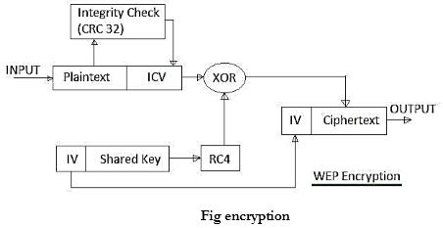
WEP
c. Xác thực
WEP sử dụng cơ chế xác thực chia sẻ khóa (Shared Key Authentication):
Điểm truy cập gửi một thử thách ngẫu nhiên (challenge text) đến thiết bị yêu cầu truy cập.
Thiết bị mã hóa thử thách này bằng khóa WEP và gửi lại.
Điểm truy cập giải mã và so sánh với thử thách ban đầu. Nếu trùng khớp, thiết bị được cấp quyền truy cập.
Trong WEP, mật khẩu Wi-Fi mà người dùng nhập không phải là khóa mã hóa thực tế mà là một dạng đại diện. Router sử dụng thuật toán băm hoặc chuyển đổi để tạo ra khóa mã hóa WEP từ mật khẩu Wi-Fi.
Ví dụ:
Mật khẩu nhập: "mypassword"
WEP Key tạo ra (Hex): 0x5D4C8E2A2B3C
a. Mã hóa dữ liệu
Thuật toán RC4: WEP sử dụng thuật toán mã hóa dòng RC4 để mã hóa và giải mã dữ liệu.
Một khóa bí mật (WEP key) dài 40 bit hoặc 104 bit được sử dụng.
Initialization Vector (IV): Một giá trị ngẫu nhiên dài 24 bit được ghép với khóa bí mật để tạo ra khóa mã hóa.
Tổng độ dài khóa là 64 bit (40-bit khóa + 24-bit IV) hoặc 128 bit (104-bit khóa + 24-bit IV).
b. Tính toàn vẹn dữ liệu
Sử dụng CRC-32 (Cyclic Redundancy Check) để tạo ra một mã kiểm tra (Integrity Check Value - ICV).
ICV được thêm vào cuối gói dữ liệu trước khi mã hóa để phát hiện lỗi hoặc sửa đổi dữ liệu.

Slide 6
Các vấn đề và lỗ hổng bảo mật của WEP
Tấn công FMS:
Thuật toán RC4 được thiết kế như một mã hóa dòng dựa trên các byte khóa được tạo ra từ một thuật toán sinh khóa.
Trong WEP, khóa RC4 bao gồm IV (24-bit) và khóa WEP bí mật (40-bit hoặc 104-bit).
IV được truyền đi dưới dạng văn bản rõ ràng (plaintext) trong mỗi gói dữ liệu.
Ý tưởng chính của tấn công:
Tấn công FMS dựa trên phân tích thống kê và các điểm yếu của RC4. Cụ thể:
RC4 tạo ra một bảng hoán vị nội bộ (S-box) để tạo ra dòng khóa.
Một số giá trị IV nhất định (được gọi là "IV yếu") sẽ khiến S-box bị lỗi, làm rò rỉ thông tin về khóa bí mật.
Các bước chính trong tấn công FMS:
Thu thập gói dữ liệu: Kẻ tấn công ghi lại số lượng lớn các gói dữ liệu được mã hóa bằng RC4 và lưu trữ IV của từng gói.
Phân tích IV yếu: Dựa trên các IV yếu, kẻ tấn công sử dụng thuật toán FMS để thu hẹp không gian khóa bí mật.
Giải mã khóa bí mật: Sau khi thu thập đủ IV yếu, kẻ tấn công thực hiện phân tích thống kê để đoán khóa WEP.

Slide 7
Các vấn đề và lỗ hổng bảo mật của WEP
Điểm yếu của CRC trong WEP
CRC-32 chỉ được thiết kế để phát hiện lỗi không chủ đích (như nhiễu tín hiệu), chứ không phải để ngăn chặn các cuộc tấn công thay đổi dữ liệu có chủ đích. Điều này dẫn đến các vấn đề sau:
a. Tính chất tuyến tính của CRC
CRC là một hàm tuyến tính,được tính toán thông qua phép chia nhị phân không có số dư giữa dữ liệu đầu vào và đa thức sinh nghĩa là bất kỳ thay đổi nào trong dữ liệu đều dẫn đến thay đổi dự đoán được trong giá trị ICV.
Kẻ tấn công có thể sửa đổi dữ liệu trong gói tin và tính toán lại ICV tương ứng mà không cần biết khóa mã hóa WEP.
b. Không được bảo vệ bằng mã hóa mạnh
ICV được mã hóa cùng với dữ liệu bằng RC4. Tuy nhiên, do lỗ hổng của RC4 (như tấn công FMS), kẻ tấn công có thể giải mã gói tin và lấy được dữ liệu gốc cùng ICV.
Sau khi giải mã, kẻ tấn công có thể sửa đổi dữ liệu và tính toán lại ICV, sau đó mã hóa lại toàn bộ gói tin.
c. Dễ dàng bị khai thác
CRC không cung cấp cơ chế bảo vệ chống lại việc sửa đổi dữ liệu có chủ đích.
Một khi kẻ tấn công thu thập đủ số lượng gói tin, họ có thể tiến hành các cuộc tấn công như:
Injection (chèn dữ liệu): Chèn các gói tin giả mạo vào mạng mà điểm truy cập vẫn coi là hợp lệ.
Modification (thay đổi dữ liệu): Thay đổi nội dung các gói dữ liệu, ví dụ thay đổi địa chỉ MAC hoặc nội dung truyền tải.

Slide 8
Các giải pháp bảo mật cho mạng
WEP
WPA
WPA2
WPA3

Slide 9
WPA
Wi-Fi Protected Access (WPA)
Wi-Fi Protected Access (WPA) là một giao thức bảo mật mạng không dây được thiết kế để cải thiện các lỗ hổng bảo mật của Wired Equivalent Privacy (WEP). WPA ra đời vào năm 2003 như một giải pháp thay thế tạm thời nhưng hiệu quả, trước khi chuẩn bảo mật hoàn chỉnh hơn là WPA2 được giới thiệu.

Slide 10
WPA
Đặc điểm nổi bật của WPA
Cơ chế mã hóa mạnh hơn: WPA sử dụng giao thức TKIP (Temporal Key Integrity Protocol) để cải thiện mã hóa so với WEP.
Tăng tính toàn vẹn dữ liệu: WPA sử dụng MIC (Message Integrity Check) để ngăn chặn các cuộc tấn công giả mạo hoặc sửa đổi dữ liệu.
Hỗ trợ backward compatibility: WPA được thiết kế để hoạt động trên phần cứng WEP hiện tại thông qua bản cập nhật phần mềm.
Hỗ trợ xác thực qua RADIUS: Hỗ trợ xác thực người dùng qua 802.1X và EAP (Extensible Authentication Protocol), đảm bảo chỉ người dùng hợp lệ mới được kết nối.

Slide 11
Các thành phần chính của WPA
a) Temporal Key Integrity Protocol (TKIP)
TKIP là cải tiến quan trọng của WPA, giải quyết các vấn đề về mã hóa của WEP:
Mã hóa động: Thay vì sử dụng khóa mã hóa tĩnh (giống WEP), TKIP tạo khóa mã hóa mới cho mỗi gói dữ liệu.
Thêm yếu tố ngẫu nhiên: Thay đổi giá trị IV (Initialization Vector), giúp chống lại các cuộc tấn công dò khóa.
Kiểm tra tính toàn vẹn: TKIP sử dụng cơ chế MIC để kiểm tra tính toàn vẹn của gói tin, ngăn chặn giả mạo.
b) Xác thực người dùng
WPA hỗ trợ hai chế độ xác thực chính:
WPA-Personal (PSK – Pre-Shared Key):
Người dùng nhập một khóa chung (passphrase) để kết nối.
Khóa này được chuyển đổi thành một khóa mã hóa dài 256 bit để sử dụng trong quá trình truyền dữ liệu.
WPA-Enterprise:
Sử dụng máy chủ RADIUS kết hợp với giao thức 802.1X để xác thực từng người dùng.
Được sử dụng trong các môi trường doanh nghiệp, cung cấp bảo mật cao hơn.

Slide 12
Hoạt động của WPA
Quá trình xác thực:
Trong chế độ Personal, thiết bị sử dụng PSK để xác thực với điểm truy cập (AP).
Trong chế độ Enterprise, máy khách xác thực qua 802.1X/EAP với máy chủ RADIUS.
Mã hóa dữ liệu:
TKIP đảm bảo rằng mỗi gói dữ liệu có một khóa mã hóa riêng, dựa trên khóa chính và một số thông tin ngẫu nhiên.
Kiểm tra tính toàn vẹn dữ liệu:
MIC phát hiện các thay đổi trong gói dữ liệu khi nó bị sửa đổi trong quá trình truyền.

Slide 13
Temporal Key Integrity Protocol (TKIP)
Lý do ra đời của TKIP
WEP (Wired Equivalent Privacy) có nhiều lỗ hổng, bao gồm:
Khóa mã hóa tĩnh: WEP sử dụng một khóa mã hóa không thay đổi, dễ bị dò tìm.
Initialization Vector (IV) yếu: WEP sử dụng IV chỉ 24-bit, dễ bị trùng lặp và bị khai thác.
Thiếu kiểm tra tính toàn vẹn: Dễ bị giả mạo hoặc sửa đổi dữ liệu.
TKIP được phát triển để khắc phục các vấn đề này mà không yêu cầu thay đổi phần cứng. Đây là một giải pháp chuyển tiếp cho đến khi WPA2 ra đời.

Slide 14
Quy trình hoạt động của TKIP
a) Quá trình tạo khóa mã hóa
Pairwise Master Key (PMK): TKIP sử dụng PMK, thường được tạo từ mật khẩu WPA-Personal hoặc quá trình xác thực 802.1X trong WPA-Enterprise.
PMK=PBKDF2(PSK,SSID,4096,256)
Thiết bị khách và máy chủ RADIUS trao đổi thông tin qua giao thức EAP=>Nếu xác thực thành công, máy chủ RADIUS và thiết bị đồng ý một khóa phiên gọi là Master Session Key (MSK)=>PMK được trích xuất từ MSK, thường lấy 256-bit đầu tiên của MSK
Key Mixing Function: TKIP sử dụng thông tin từ IV, địa chỉ MAC, và PMK để tạo một khóa mã hóa duy nhất cho mỗi gói tin.

Slide 15
Quy trình hoạt động của TKIP
b) Mã hóa gói dữ liệu
Dữ liệu gốc được mã hóa bằng thuật toán RC4 (giống như WEP).
Khác biệt quan trọng là RC4 được kết hợp với khóa tạm thời động, thay vì khóa tĩnh như trong WEP.
c) Kiểm tra tính toàn vẹn
MIC được tính toán và gắn vào gói dữ liệu trước khi truyền đi.
Thiết bị nhận kiểm tra MIC để phát hiện thay đổi hoặc giả mạo.

Slide 16
MIC (Message Integrity Code)
MIC (Message Integrity Code) trong giao thức WPA (Wi-Fi Protected Access) đóng vai trò bảo vệ tính toàn vẹn của dữ liệu bằng cách phát hiện các hành vi can thiệp hoặc sửa đổi dữ liệu trong quá trình truyền tải. MIC là một phần quan trọng giúp nâng cao tính bảo mật của WPA so với giao thức WEP

Slide 17
MIC (Message Integrity Code)
Khóa MIC là một phần của khóa chính (Pairwise Transient Key - PTK), được tạo ra trong quá trình thiết lập kết nối giữa các thiết bị.
Michael là một thuật toán khá nhẹ, được thiết kế để dễ tính toán trên phần cứng không mạnh.
MIC được tính dựa trên toàn bộ gói dữ liệu, bao gồm phần tiêu đề và payload.
MIC được tạo ra dựa trên một loạt các phép tính XOR và dịch bit trên khóa MIC và dữ liệu, cụ thể là:
Các phần của gói dữ liệu được chia thành các khối nhỏ 32-bit.
Sau đó, các khối này sẽ trải qua một loạt phép toán với khóa MIC thông qua các phép cộng, XOR và dịch bit.

Slide 18
Nhược điểm của WPA
1. Sử dụng thuật toán TKIP (Temporal Key Integrity Protocol)
TKIP trong WPA sử dụng khóa động để mã hóa dữ liệu, nhằm cải thiện tính bảo mật so với WEP. Tuy nhiên, TKIP vẫn dựa trên một số thành phần của mã hóa RC4, vốn có lỗ hổng bảo mật và đã trở nên lỗi thời.
Các cuộc tấn công khôi phục khóa RC4 có thể giúp kẻ tấn công giải mã một phần dữ liệu hoặc đoán được thông tin từ các gói tin không mã hóa.
2. Michael Algorithm trong MIC
MIC (Message Integrity Code) được sử dụng trong WPA để bảo vệ tính toàn vẹn của dữ liệu, nhưng thuật toán Michael lại yếu và có thể bị phá vỡ nếu tấn công được thực hiện nhiều lần.
WPA giới hạn số lượng gói tin có thể kiểm tra MIC trong một giây để giảm nguy cơ tấn công brute-force, nhưng điều này cũng không hoàn toàn ngăn chặn được các tấn công tinh vi.
3. Tấn công từ khóa dựa trên mật khẩu yếu
WPA-PSK (WPA sử dụng khóa chia sẻ trước) dễ bị tấn công brute-force và dictionary attack nếu mật khẩu quá ngắn hoặc dễ đoán. Nhiều người dùng vẫn sử dụng mật khẩu đơn giản, làm giảm hiệu quả của WPA trong việc bảo mật.
Kẻ tấn công có thể thu thập một gói handshake (khi thiết bị kết nối với mạng) và sử dụng các công cụ bẻ khóa để dò tìm mật khẩu từ gói này.

Slide 19
Các giải pháp bảo mật cho mạng
WEP
WPA
WPA2
WPA3

Slide 20
WPA 2
WPA2 (Wi-Fi Protected Access 2) là một giao thức bảo mật mạng Wi-Fi được thiết kế để thay thế cho WPA (Wi-Fi Protected Access) và là phiên bản nâng cao của giao thức WEP (Wired Equivalent Privacy) lỗi thời. Được giới thiệu vào năm 2004, WPA2 đã trở thành tiêu chuẩn bảo mật cho mạng không dây với các cải tiến mạnh mẽ về bảo mật so với các phiên bản trước đó.

Slide 21
Cấu trúc của WPA2
WPA2 dựa trên chuẩn mã hóa IEEE 802.11i và sử dụng hai chế độ bảo mật chính:
WPA2-Personal (WPA2-PSK): Sử dụng mật khẩu (pre-shared key) để xác thực người dùng. Đây là chế độ phổ biến cho mạng gia đình và văn phòng nhỏ.
WPA2-Enterprise (WPA2-802.1X): Sử dụng máy chủ RADIUS (Remote Authentication Dial-In User Service) để quản lý và xác thực người dùng. Chế độ này phù hợp cho các doanh nghiệp và tổ chức lớn cần cấp quyền truy cập chi tiết và bảo mật cao.

Slide 22
Công nghệ và Cơ chế Mã hóa của WPA2
WPA2 sử dụng CCMP (Counter Mode with Cipher Block Chaining Message Authentication Code Protocol) dựa trên AES (Advanced Encryption Standard), có tính năng bảo mật vượt trội so với các cơ chế mã hóa trước đó như TKIP (Temporal Key Integrity Protocol) trong WPA. Một số chi tiết chính bao gồm:
AES (Advanced Encryption Standard):
AES là một tiêu chuẩn mã hóa mạnh mẽ với các độ dài khóa 128-bit, 192-bit và 256-bit.
Nó cung cấp mức độ bảo mật cao hơn rất nhiều so với WEP (sử dụng mã hóa RC4) và WPA (sử dụng TKIP).
CCMP (Counter Mode CBC-MAC Protocol):
Là một giao thức mã hóa dựa trên AES trong WPA2, bảo vệ tính toàn vẹn của dữ liệu.
Sử dụng chế độ Counter Mode để mã hóa dữ liệu và CBC-MAC để kiểm tra tính toàn vẹn của dữ liệu, đảm bảo dữ liệu không bị giả mạo hoặc thay đổi khi truyền tải.

Slide 23
Cơ chế hoạt động của CCMP
CCMP sử dụng Counter Mode để mã hóa dữ liệu và Cipher Block Chaining Message Authentication Code (CBC-MAC) để kiểm tra tính toàn vẹn của dữ liệu. Hai cơ chế này kết hợp với nhau để đảm bảo tính bảo mật và tính xác thực của các gói dữ liệu.
a. Counter Mode (Chế độ đếm)
Chức năng: Chế độ đếm (Counter Mode) là một phương pháp mã hóa khối dựa trên AES, nơi dữ liệu được mã hóa theo từng khối nhỏ với các giá trị đếm liên tiếp.
Cơ chế:
Trước khi mã hóa, mỗi khối dữ liệu được gán một số đếm duy nhất, được gọi là nonce (number used once).
Mỗi nonce được kết hợp với khóa AES và được mã hóa tạo thành một luồng dữ liệu mã hóa. Luồng này sau đó được XOR (Exclusive OR) với dữ liệu ban đầu để mã hóa dữ liệu.
Lợi ích: Counter Mode giúp mã hóa nhanh chóng, hiệu quả cho từng gói dữ liệu và đảm bảo rằng mỗi gói dữ liệu đều được mã hóa khác nhau, giúp bảo mật hơn.

Slide 24
Cơ chế hoạt động của CCMP
CBC-MAC (Cipher Block Chaining Message Authentication Code)
Chức năng: CBC-MAC là một phương thức kiểm tra tính toàn vẹn của dữ liệu, đảm bảo rằng không có dữ liệu nào bị giả mạo hay bị thay đổi trong quá trình truyền.
Cơ chế:
Sau khi dữ liệu được mã hóa trong chế độ Counter Mode, CCMP thực hiện CBC-MAC trên dữ liệu mã hóa để tạo ra một MAC (Message Authentication Code) duy nhất.
MAC này là chữ ký độc nhất của dữ liệu và sẽ đi kèm với dữ liệu được mã hóa khi truyền tải. Khi nhận được, điểm đích sẽ kiểm tra MAC để đảm bảo rằng dữ liệu không bị thay đổi.
Lợi ích: CBC-MAC giúp phát hiện các thay đổi hoặc sửa đổi bất hợp pháp đối với dữ liệu trong quá trình truyền, ngăn chặn các cuộc tấn công giả mạo.

Slide 25
Hạn chế của WPA2
Dù bảo mật mạnh mẽ, WPA2 vẫn có một số điểm yếu, đặc biệt là trước các cuộc tấn công như:
Tấn công mật khẩu PSK: Trong WPA2-Personal, nếu mật khẩu PSK dễ đoán, kẻ tấn công có thể sử dụng các kỹ thuật như brute-force hoặc từ điển để bẻ khóa.
Tấn công KRACK (Key Reinstallation Attack): Phát hiện vào năm 2017, KRACK khai thác quy trình bắt tay 4 bước trong WPA2 để có thể giải mã dữ liệu truyền tải mà không cần biết mật khẩu mạng.
Không có mã hóa cấp đầu cuối: WPA2 chỉ mã hóa dữ liệu giữa thiết bị và điểm truy cập Wi-Fi, nên nếu dữ liệu không được mã hóa (như HTTPS), nó vẫn có thể bị đánh chặn.

Slide 26
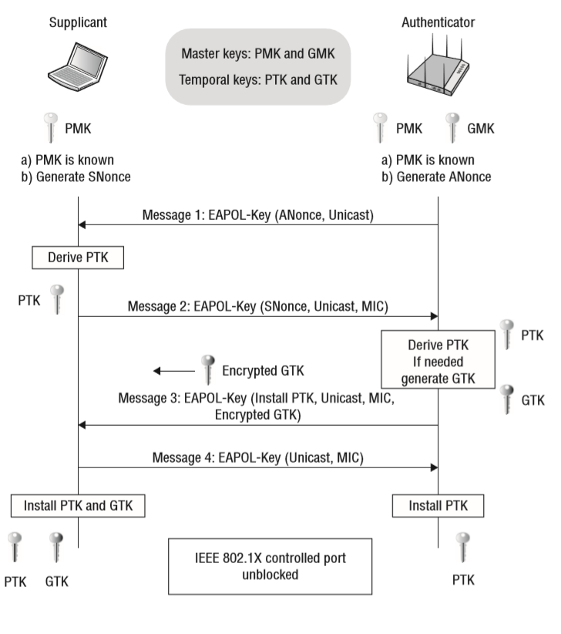

Slide 27
Các giải pháp bảo mật cho mạng
WEP
WPA
WPA2
WPA3

Slide 28
WPA 3
WPA3 (Wi-Fi Protected Access 3) là phiên bản mới nhất của giao thức bảo mật Wi-Fi, được thiết kế để cung cấp mức độ bảo mật cao hơn cho mạng Wi-Fi. WPA3 được Wi-Fi Alliance phát hành vào năm 2018 để thay thế WPA2, với những cải tiến nhằm giải quyết các vấn đề bảo mật mà WPA2 gặp phải.

Slide 29
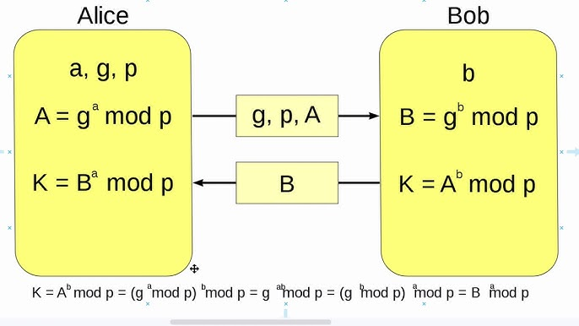
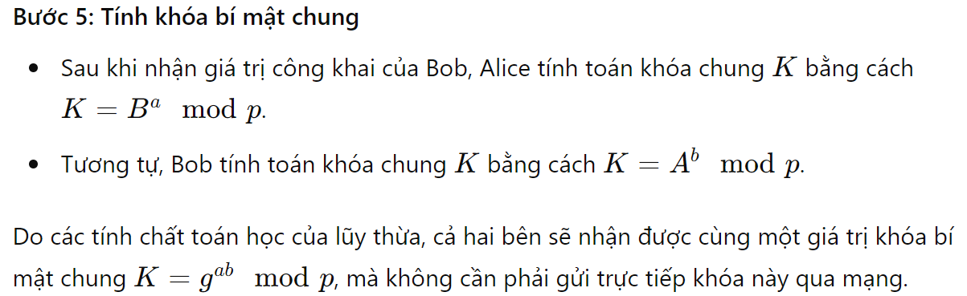
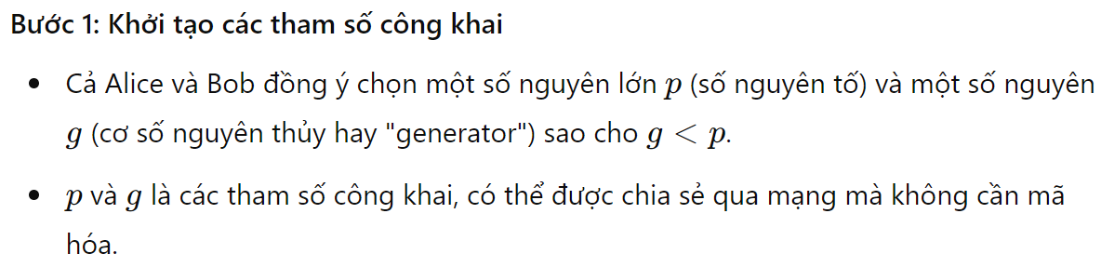
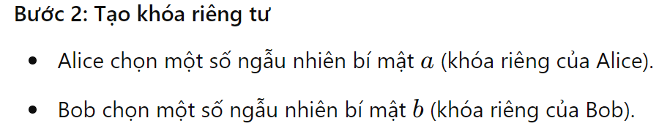
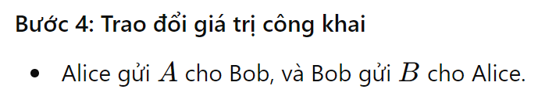
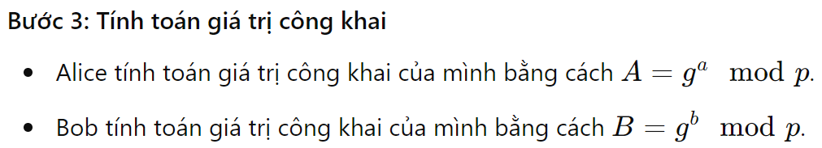
Thuật toán trao đổi khóa Diffie-Hellman

Slide 30
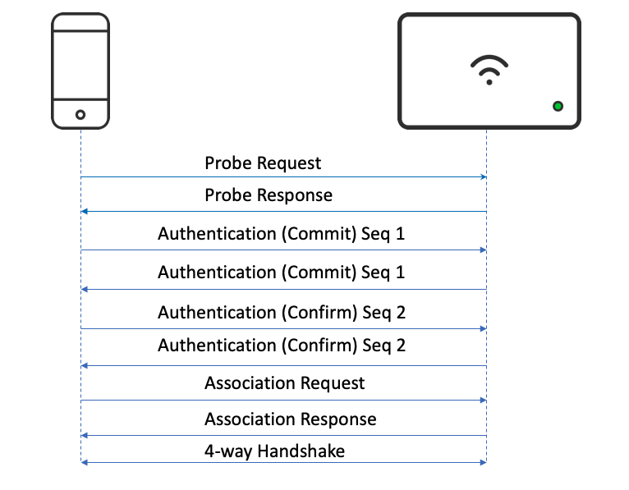
3. Authentication (Commit) Sequence 1
Thiết bị di động bắt đầu quá trình xác thực bằng cách gửi một gói Authentication (Commit) Sequence 1 đến điểm truy cập.
Trong gói này, thiết bị di động gửi một phần thông tin liên quan đến thuật toán SAE (Simultaneous Authentication of Equals), bao gồm các tham số cần thiết để bắt đầu quá trình trao đổi khóa bảo mật.
Các tham số bao gồm một số nguyên ngẫu nhiên và một phần tử nhóm toán học, tương tự như phần tử sinh (generator) trong Diffie-Hellman.
Tham số này dựa trên mật khẩu chia sẻ trước và một số yếu tố khác, giúp tạo ra một khóa chung mà chỉ có hai bên biết.
5. Authentication (Confirm) Sequence 2
Sau khi hai bên đã hoàn tất trao đổi khóa công khai, thiết bị di động sẽ gửi gói Authentication (Confirm) Sequence 2 để xác nhận quá trình xác thực.
Bước này cho thấy thiết bị đã hoàn tất tính toán khóa mã hóa chung và muốn xác nhận với điểm truy cập rằng khóa này là chính xác.
9. 4-way Handshake (Bắt tay 4 bước)
Đây là quá trình trao đổi khóa WPA3 để thiết lập mã hóa bảo mật cho phiên kết nối. Quá trình này đảm bảo rằng khóa phiên duy nhất được sử dụng để mã hóa dữ liệu giữa thiết bị và điểm truy cập.
Trong quá trình bắt tay 4 bước, hai bên sẽ tạo ra PTK (Pairwise Transient Key) từ khóa mã hóa chung đã được trao đổi, giúp mã hóa toàn bộ dữ liệu truyền qua kết nối.
4. Authentication (Commit) Sequence 1 (Phản hồi)
Điểm truy cập nhận được yêu cầu và phản hồi lại bằng một gói Authentication (Commit) Sequence 1 của riêng mình.
Trong gói phản hồi này, điểm truy cập gửi lại các tham số tương tự như thiết bị di động để cùng nhau tạo ra khóa mã hóa chung.
Đây là bước mà hai bên trao đổi khóa công khai để tạo ra khóa bí mật duy nhất cho mỗi phiên.
8. Association Response (Phản hồi liên kết)
Điểm truy cập gửi gói Association Response để chấp nhận yêu cầu liên kết và thiết lập kết nối chính thức giữa hai bên.
Khi nhận được gói phản hồi này, thiết bị di động và điểm truy cập đã hoàn tất quá trình thiết lập kết nối vật lý, và sẵn sàng cho quá trình mã hóa dữ liệu.
7. Association Request (Yêu cầu liên kết)
Thiết bị di động gửi gói Association Request để yêu cầu kết nối hoàn chỉnh với điểm truy cập.
Gói này bao gồm thông tin về khả năng kết nối của thiết bị và các yêu cầu để hoàn tất quá trình liên kết.
6. Authentication (Confirm) Sequence 2 (Phản hồi)
Điểm truy cập cũng gửi gói Authentication (Confirm) Sequence 2 để xác nhận rằng nó đã nhận và hoàn tất tính toán khóa mã hóa chung.
Tại thời điểm này, cả thiết bị di động và điểm truy cập đã có một khóa mã hóa duy nhất, và quá trình xác thực SAE được hoàn tất.
1. Probe Request (Yêu cầu tìm kiếm)
Thiết bị di động gửi gói Probe Request để kiểm tra các mạng Wi-Fi khả dụng xung quanh. Đây là một yêu cầu để dò tìm mạng và kiểm tra xem có điểm truy cập nào phản hồi lại không.
Mục đích chính của yêu cầu này là để xác định các điểm truy cập trong phạm vi.
2. Probe Response (Phản hồi tìm kiếm)
Điểm truy cập phản hồi lại yêu cầu với gói Probe Response. Trong gói này, điểm truy cập gửi các thông tin về mạng Wi-Fi của mình, bao gồm tên mạng (SSID), các tiêu chuẩn bảo mật được hỗ trợ (như WPA3-SAE), và các thông số khác.
Sau khi nhận được phản hồi này, thiết bị sẽ quyết định có tiến hành kết nối với điểm truy cập này hay không.

Slide 31
Các tính năng của WPA 3
Mã hóa cá nhân hóa (Individualized Data Encryption): WPA3 sử dụng mã hóa AES-256 mạnh mẽ hơn, và mã hóa được áp dụng riêng cho mỗi kết nối thay vì chia sẻ khóa mã hóa cho tất cả người dùng trên cùng một mạng công cộng. Tính năng này đảm bảo rằng dữ liệu của mỗi người dùng không thể bị đọc bởi người khác trên cùng mạng.
Trong WPA2, PMK (Pairwise Master Key) thực sự được tạo ra từ PSK (Pre-Shared Key), và vì PSK là chung cho tất cả các thiết bị trong cùng một mạng, nên PMK cũng sẽ giống nhau cho tất cả các thiết bị kết nối với mạng đó.

Slide 32
Các tính năng của WPA 3
Xác thực an toàn hơn với SAE (Simultaneous Authentication of Equals): WPA3 sử dụng giao thức SAE để thay thế cho phương pháp xác thực PSK (Pre-Shared Key) của WPA2. SAE bảo vệ chống lại các cuộc tấn công dò mật khẩu (brute-force) bằng cách giới hạn số lần nhập sai mật khẩu, làm cho kẻ tấn công khó có thể tìm ra mật khẩu qua thử nghiệm lặp đi lặp lại.

Slide 33
Các tính năng của WPA 3
Dễ dàng kết nối với tính năng DPP (Device Provisioning Protocol): WPA3 hỗ trợ DPP, một tính năng giúp kết nối các thiết bị IoT (Internet of Things) dễ dàng hơn mà không cần mật khẩu. Người dùng có thể kết nối thiết bị IoT vào mạng Wi-Fi bằng cách quét mã QR, giúp thiết lập nhanh chóng và an toàn.

Slide 34
Các tính năng của WPA 3
Cách DPP Hoạt Động
Thiết Lập Kết Nối Không Cần Mật Khẩu: Thay vì nhập mật khẩu Wi-Fi, người dùng có thể kết nối bằng cách quét mã QR hoặc dùng giao tiếp NFC. Thiết bị sẽ nhận được chứng nhận mã hóa (public key) để xác minh danh tính và bắt đầu thiết lập kết nối bảo mật mà không cần mật khẩu văn bản.
Quá Trình Xác Thực Bằng Khóa Công Khai: DPP sử dụng hệ thống khóa công khai để xác thực giữa thiết bị yêu cầu và bộ phát Wi-Fi. Điều này giúp ngăn chặn việc sử dụng mật khẩu yếu hoặc dễ đoán, đảm bảo rằng chỉ các thiết bị đã được ủy quyền mới có thể kết nối vào mạng.
Tạo Phiên Kết Nối An Toàn: Khi thiết bị và bộ phát đã xác thực thành công, một phiên kết nối mã hóa sẽ được thiết lập, bảo vệ dữ liệu trao đổi trong quá trình truyền tải qua mạng.

Slide 35
Các tính năng của WPA 3
Cải thiện bảo mật cho mạng công cộng với OWE (Opportunistic Wireless Encryption): WPA3 không yêu cầu mật khẩu cho các mạng công cộng như quán cà phê hoặc sân bay nhưng vẫn mã hóa dữ liệu cho từng phiên kết nối. Điều này bảo vệ dữ liệu khỏi bị nghe lén bởi các người dùng khác trên cùng mạng công cộng.

Slide 36
Nhược điểm WPA 3
Dù WPA3 có nhiều cải tiến, nhưng các nhược điểm về khả năng tương thích, chi phí triển khai, độ phức tạp khi cấu hình, và một số lỗ hổng bảo mật đã được phát hiện là những yếu tố cần xem xét khi quyết định nâng cấp. WPA3 là một bước tiến quan trọng nhưng sẽ cần thời gian và những điều chỉnh để được sử dụng rộng rãi và tối ưu hóa bảo mật.

